Slide 1





VBT TOÁN TUẦN 30

Slide 2
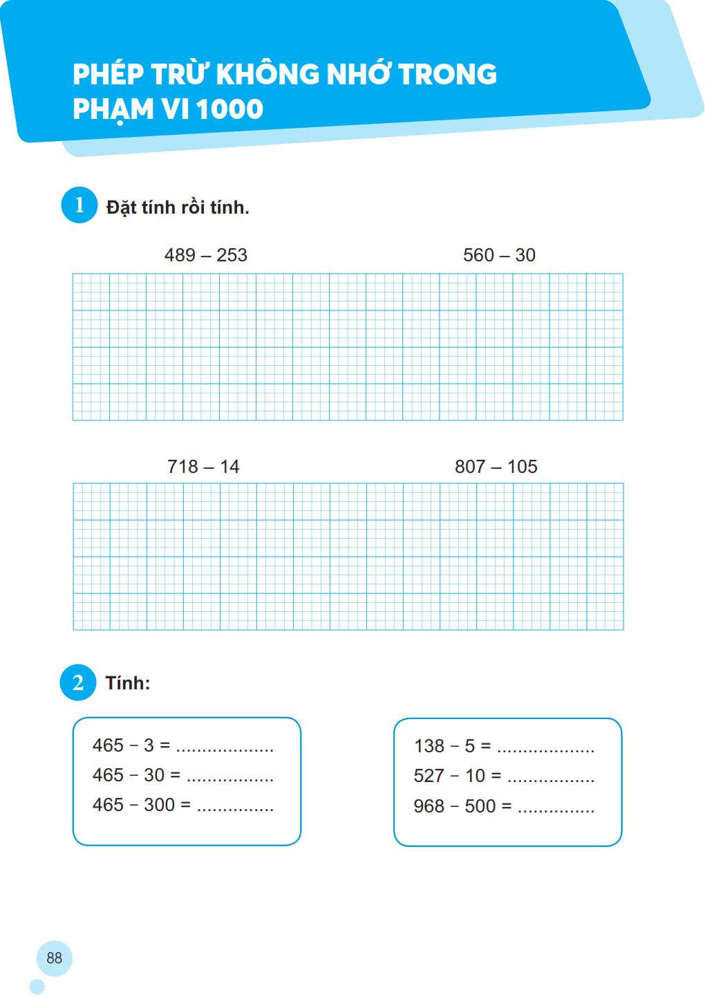
489
560
-
-
253
30
236
530

Slide 3
718
807
-
-
14
105
704
702

Slide 4
462
133
435
517
165
468

Slide 5
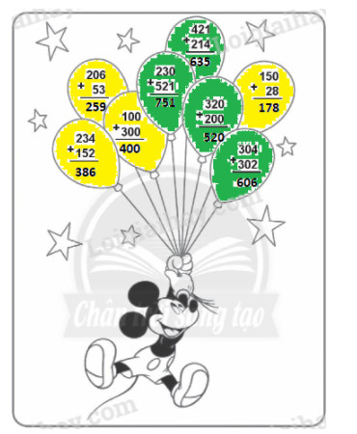
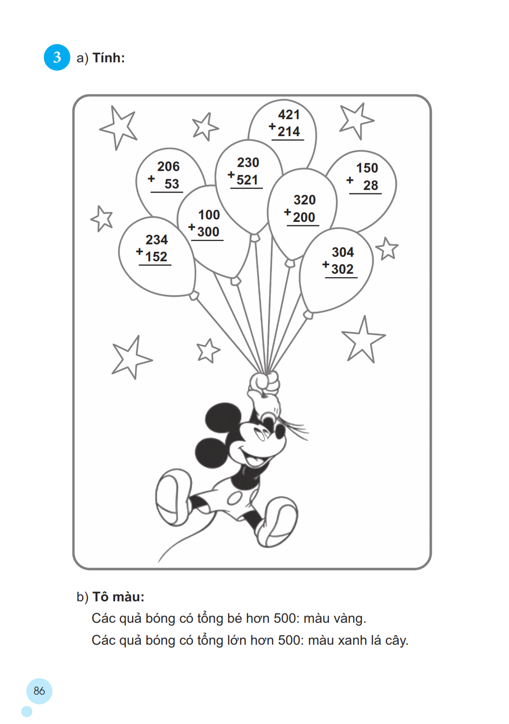
635
259
751
178
520
400
386
606

Slide 6
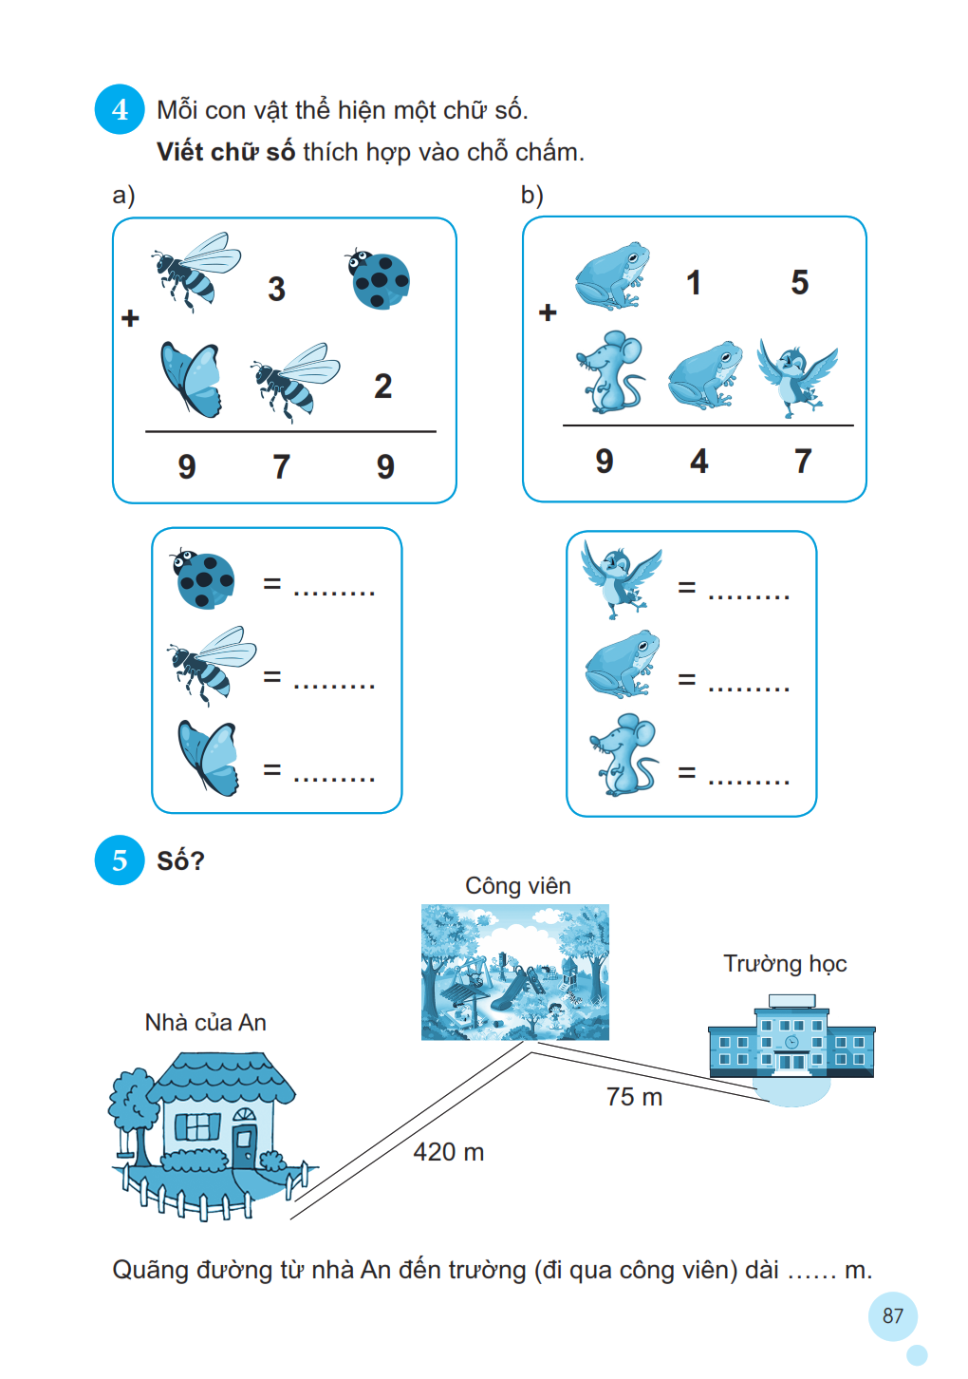
7
2
4
3
5
6

Slide 7
Quãng đường từ nhà An đến trường (đi qua công viên) = Quãng đường từ nhà An đến công viên + Quãng đường từ công viên đến trường học.
Ta có 420 + 75 = 495
495

Slide 8
489
560
-
-
253
30
236
530

Slide 9
718
807
-
-
14
105
704
702

Slide 10
462
133
435
517
165
468

Slide 11
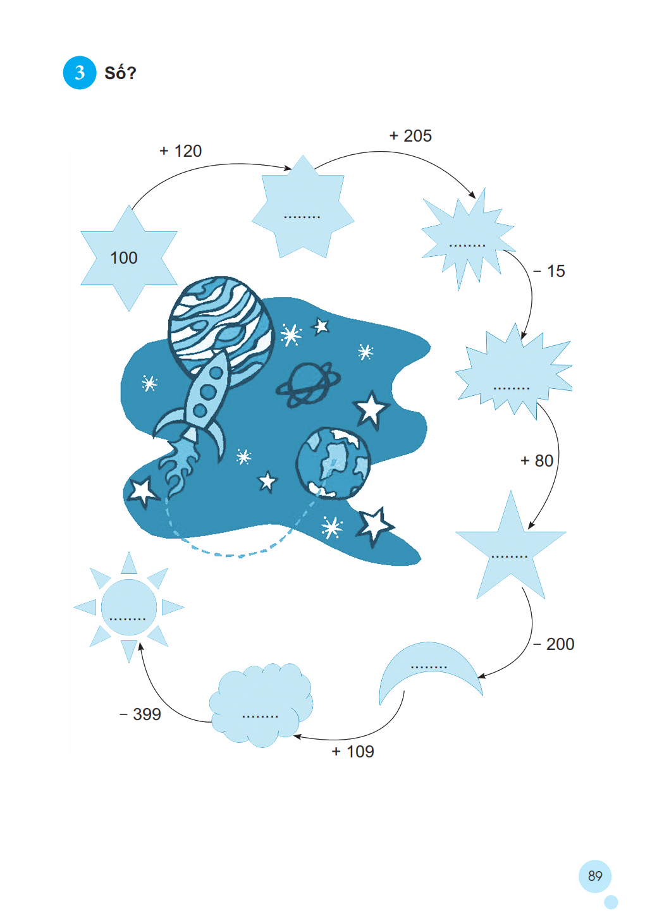
220
425
410
490
0
290
399

Slide 12
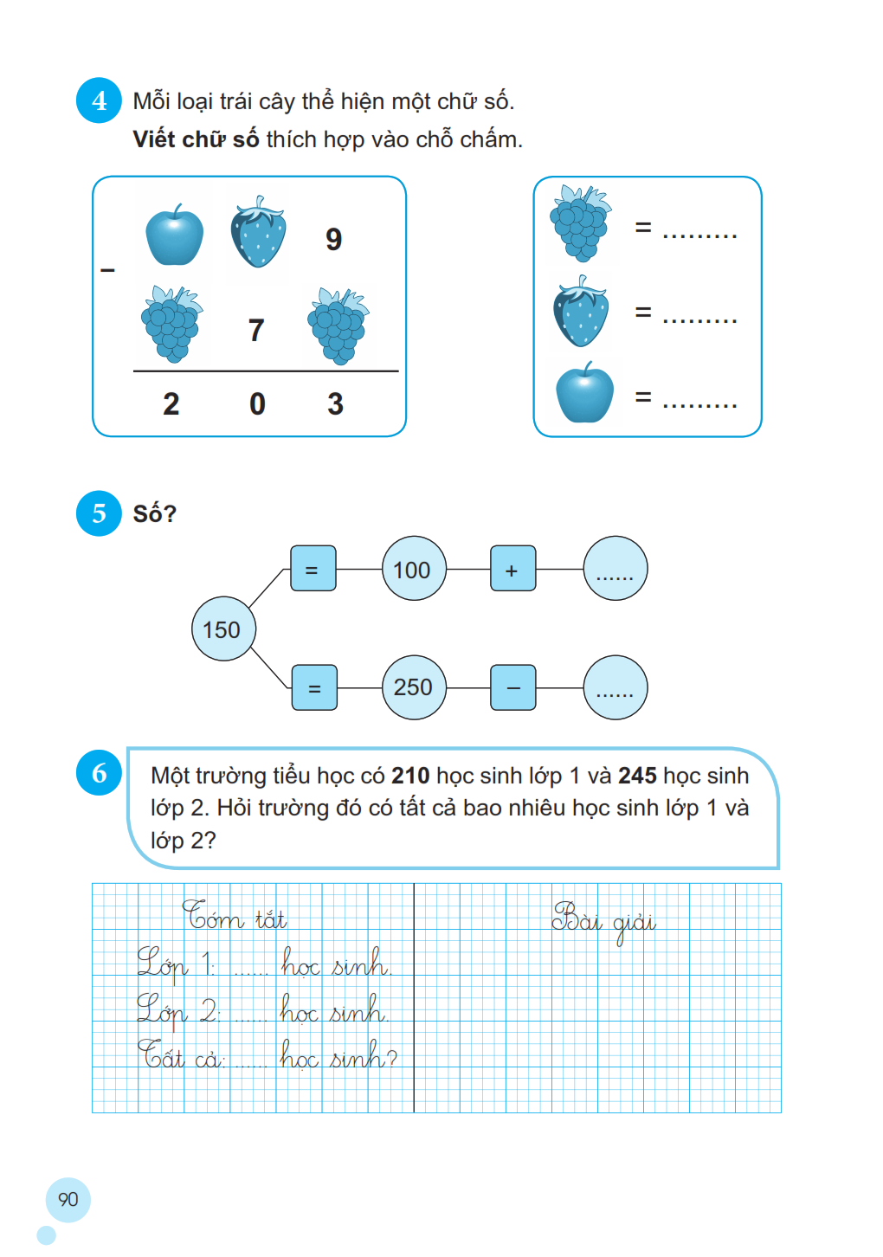
6
7
8

Slide 13
50
100

Slide 14
210
Số học sinh lớp 1 và lớp 2 trường đó có tất cả là:
245
210 + 245 = 455 (học sinh)
Đáp số: 455 học sinh

Slide 15
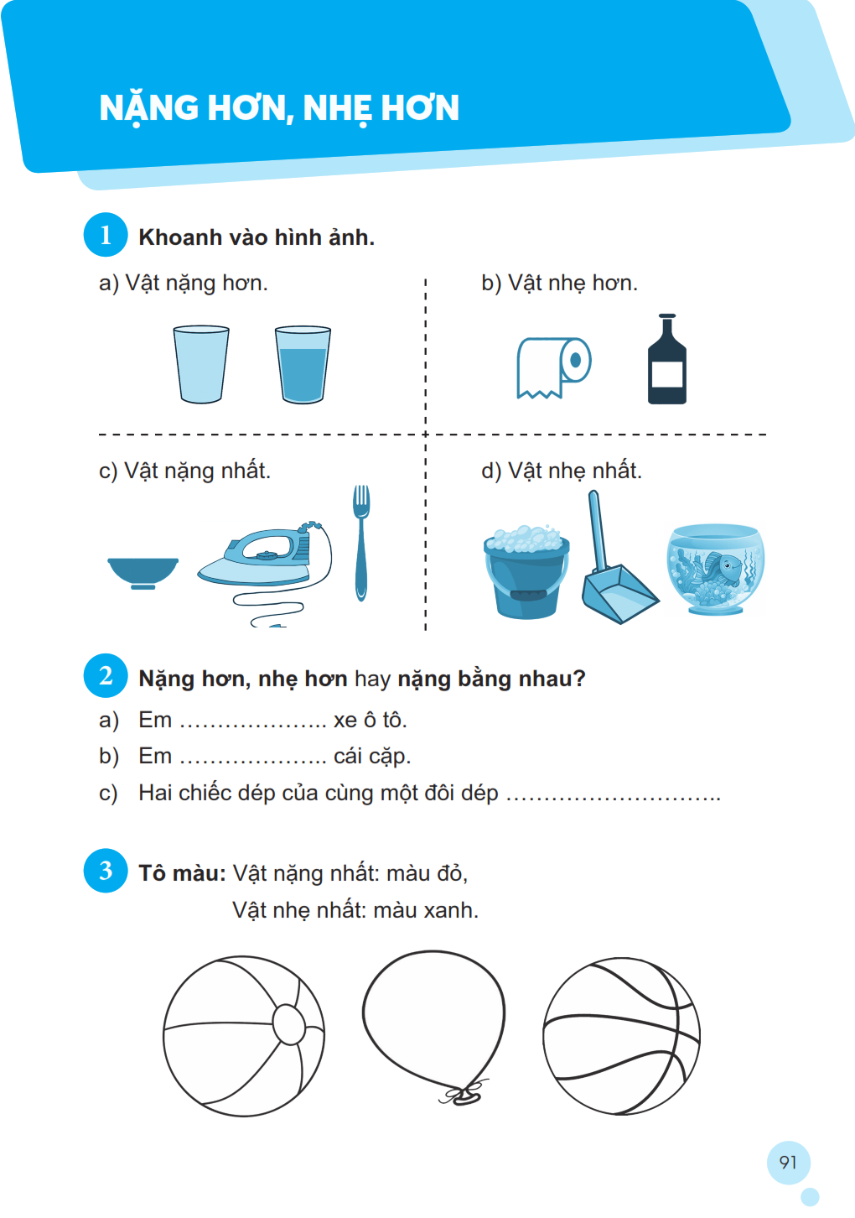

Slide 16
nhẹ hơn
nặng hơn
nặng bằng nhau.

Slide 17


